Slide 1

تطوير نظام ذكي لمراقبة دوام العمال باستخدام الذكاء الاصطناعي والرؤية الحاسوبية
الجمهورية العربية السورية
وزارة التعليم العالي والبحث العلمي
الجامعة الوطنية الخاصة
قسم هندسة الحاسوب
مشروع أعد لنيل درجة الإجازة في تخصص هندسة الحاسوب
إشراف الدكتور المهندس:
أحمد رياض كردي
إعداد الطالبتين:
رغد الشيخ خليل
نانسي اسحق
2024 - 2025

Slide 2

مقدمة
الشركات تواجه صعوبة في تتبع الساعات الفعلية التي يقضيها الموظفون بدقة.
تعتمد الشركات على أنظمة يدوية أو إلكترونية مثل بصمات الأصابع والبطاقات الذكية.
الأنظمة الحالية تفتقر إلى التعامل مع حالات الغياب غير المبرر أو التهرب من العمل.
لا تقدم الأنظمة حلولًا دقيقة لمراقبة مغادرة الموظف منطقة العمل أو التأخير.
نقص الدقة يؤثر سلبًا على كفاءة إدارة الوقت والإنتاجية في الشركات.
01/23

Slide 3

أهداف المشروع
تخزين بيانات الموظفين واستخراج تقارير شاملة للمراجعة والتحليل الإداري
تصميم نظام ذكي يتتبع الموظفين بدقة ويراقب أدائهم بشكل مستمر
حساب مدة العمل بدقة لتعكس الأداء الفعلي للموظفين
تحسين إدارة الموارد البشرية باستخدام تقنيات الذكاء الاصطناعي والرؤية الحاسوبية
02/23

Slide 4
01
مراجعة الدراسات السابقة

Slide 5

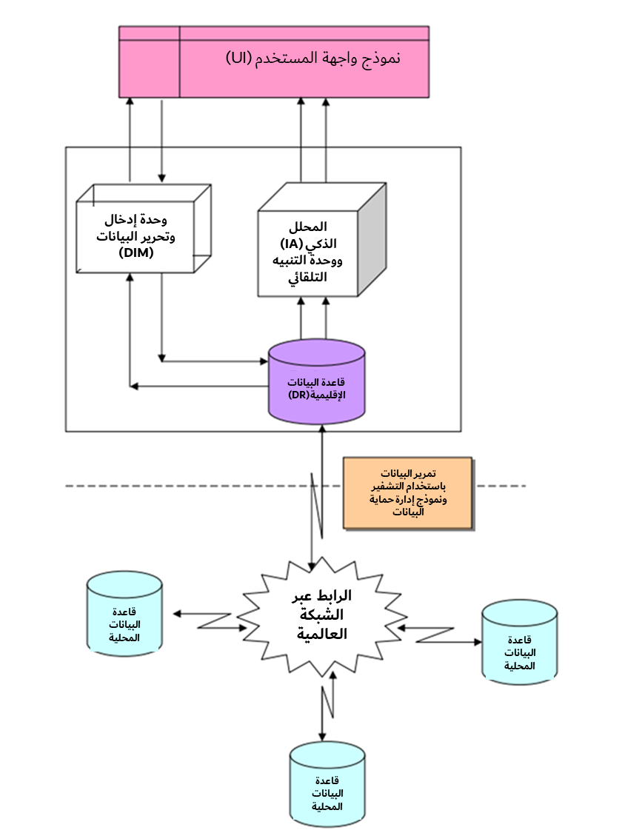
نظام دعم القرار الذكي الآلي لإدارة الموارد البشرية (AIDSS-HR)
04/23

Slide 6
نظام دعم القرار الذكي الآلي لإدارة الموارد البشرية (AIDSS-HR)
04/24

Slide 7
نظام دعم القرار الذكي الآلي لإدارة الموارد البشرية (AIDSS-HR)
04/24

Slide 8

نظام CleverControlلمراقبة الموظفين
05/25

Slide 9
02
الإطار النظري

Slide 10
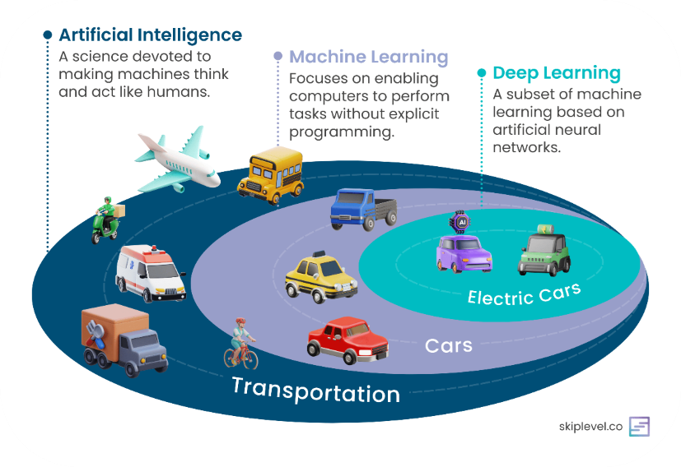
الذكاء الاصطناعي
07/23

Slide 11
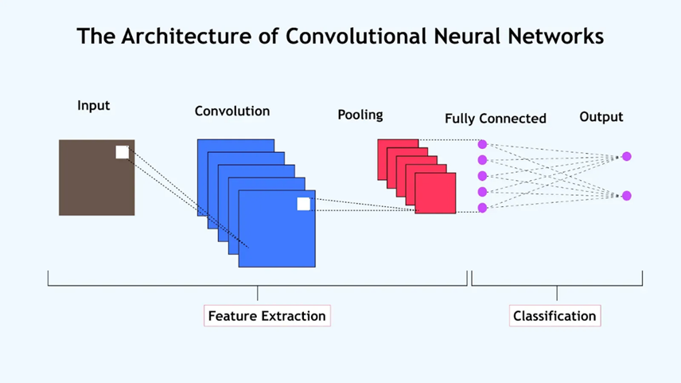
الشبكات العصبية التلافيفية (CNN)
08/23

Slide 12
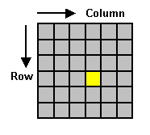
مفهوم الصورة الرقمية
09/23

Slide 13
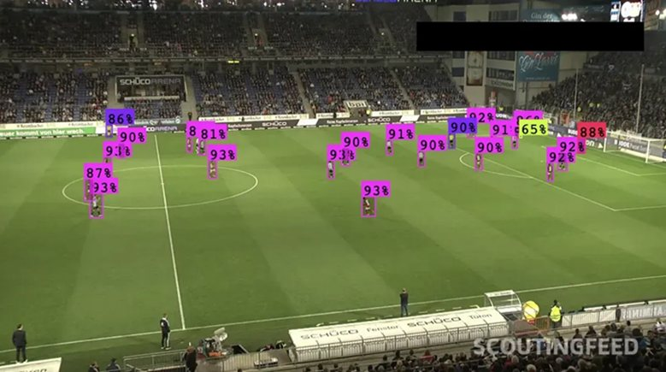
التعرف على الكائنات
10/23

Slide 14
03
التقنيات والخوارزميات المستخدمة

Slide 15
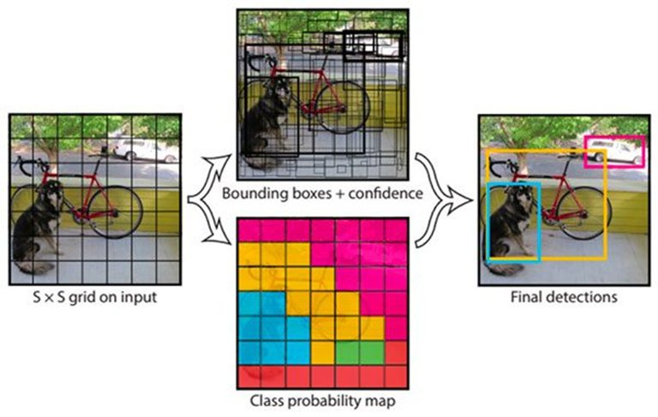
خوارزمية YOLO
12/23

Slide 16


أدوات ومكتبات خوارزمية YOLO
13/23

Slide 17
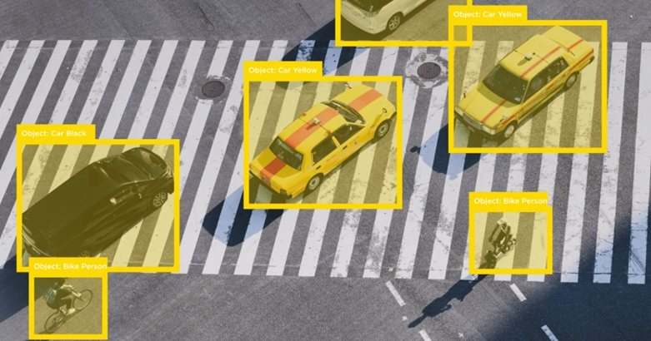
تقنية تتبع الكائنات (خوارزمية DeepSORT)
14/23

Slide 18
04
البناء التطبيقي للنظام الذكي

Slide 19
مراحل التطوير
اختبار النظام
تصميم النموذج
تحليل المتطلبات
التكامل البرمجي
جمع البيانات وتحضيرها
16/23

Slide 20

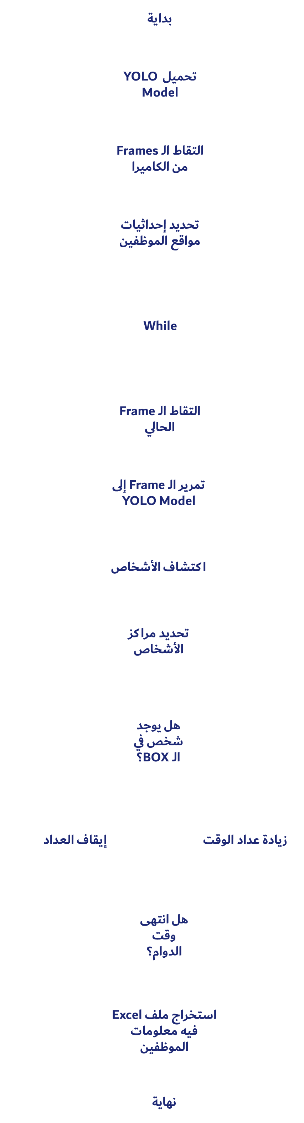
مخطط خوارزمية العمل
17/23

Slide 21
مخطط خوارزمية العمل
17/23

Slide 22
مخطط خوارزمية العمل
17/23

Slide 23
مخطط خوارزمية العمل
17/23

Slide 24
مخطط خوارزمية العمل
17/23

Slide 25
مخطط خوارزمية العمل
17/23

Slide 26
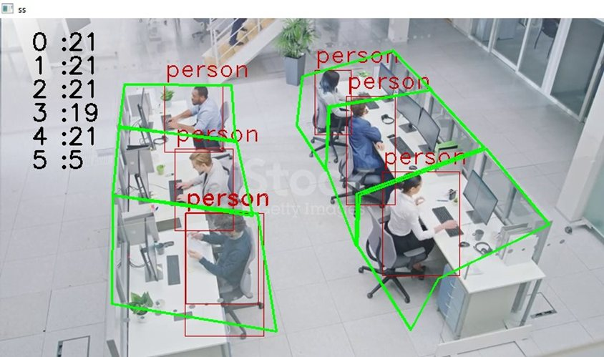
التنفيذ العملي
18/23

Slide 27
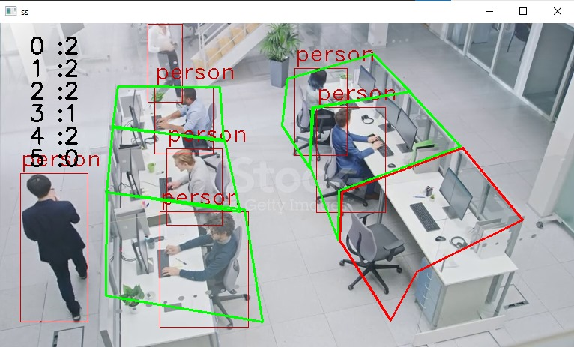
التنفيذ العملي
19/23

Slide 28
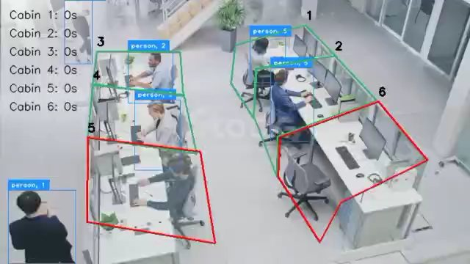
التنفيذ العملي
20/23

Slide 29
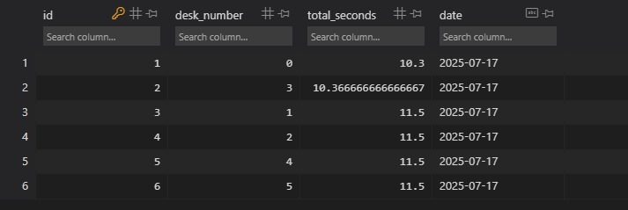
التنفيذ العملي
21/23

Slide 30
الآفاق المستقبلية
03
02
01
06
05
04
دمج النظام مع أنظمة إدارة الموارد البشرية الحالية تلقائيًا.
تحسين أداء النظام في ظروف الإضاءة الصعبة والمتغيرة.
زيادة دقة التعرف على الوجوه لتعزيز الأمن والموثوقية.
استخدام تعلم التعزيز لتطوير أداء النظام ذاتيًا بمرور الوقت.
إضافة أدوات تحليلية لاكتشاف أنماط الحضور وأوقات الذروة.
تطوير واجهة استخدام سهلة للمديرين والموظفين على حدٍّ سواء.
22/23

Slide 31
في الختام، أثبت النظام كفاءته في تتبع حضور الموظفين بدقة عالية، مع تقديم حلول ذكية تُسهم في تحسين الإدارة وتعزيز الإنتاجية في بيئات العمل الحديثة.
23/23

Slide 32
المراجع
[1] Asabere, N. Y., & Gyamfi, N. K. (2013). AIDSS-HR: An Automated Intelligence Decision Support System For Enhancing the Performance of Employees. IJCSN International Journal of Computer Science and Network, 2(4), 1. Retrieved from www.ijcsn.org
[2] CleverControl. (2024, November 14). مراقبة الموظفين بالذكاء الاصطناعي. https://clevercontrol.com/ar/ai-powered-employee-monitoring/
[3] Saini, N. (2023). RESEARCH PAPER ON ARTIFICIAL INTELLIGENCE & ITS APPLICATIONS. International Journal for Research Trends and Innovation, 8(4), 356.
[4] Wu, Z. (2023). Studies on the Application of Machine Learning and Deep Learning in Image Recognition. In Proceedings of the 3rd International Conference on Digital Economy and Computer Application (DECA 2023). Atlantis Press.
[5] Montesinos López, O. A., Montesinos López, A., & Crossa, J. (2023). Fundamentals of Artificial Neural Networks and Deep Learning. In Multivariate Statistical Machine Learning Methods for Genomic Prediction. National Center for Biotechnology Information (NCBI). https://www.ncbi.nlm.nih.gov/books/NBK583971/
[6] Datacamp. (n.d.). YOLO object detection explained. DataCamp. https://www.datacamp.com/blog/yolo-object-detection-explained
[7] Shah, D. (2023, May 30). Intersection over Union (IoU): Definition, Calculation, Code. V7 Labs. https://www.v7labs.com/blog/intersection-over-union-guide
[8] Viso.ai. (n.d.). Object tracking in computer vision: Complete guide. Viso.ai. https://viso.ai/deep-learning/object-tracking/#what-is-object-tracking

Slide 33
THANK YOU
FOR LISTENING!

